Slide 1
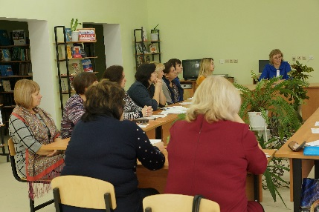
Паспорт проекта «Оптимизация процесса перемещения родителей (законных представителей) и посетителей внутри ДОУ»
Общая информация
Наименование учреждения: Муниципальное бюджетное дошкольное образовательное учреждение "Детский сад "Звёздочка" п.Яковлево Яковлевского городского округа"
Границы процесса: от разработки навигационного плана-схемы до нахождения необходимого помещения в соответствии с указателями и направлениями движения по ДОУ
Дата начала проекта: 01.08.2020 г.
Дата окончания проекта: 20.11.2020г.
Обоснование выбора процесса
1. Затрата лишнего времени у родителей (законных представителей) и посетителей ДОУ в поиске нужного помещения. 2. Потеря времени сотрудников ДОО на сопровождение родителей (законных представителей) и посетителей ДОУ в поиске нужного помещения.
Цель проекта
Сокращение времени протекания процесса перемещения родителей (законных представителей) и посетителей внутри ДОУ на 30 %
Эффекты проекта
1.Возможность родителей (законных представителей) и посетителей ДОУ без посторонней помощи найти нужное помещение.
2.Сокращение времени поиска родителями (законными представителями) и посетителями ДОУ нужного помещения.
3.Разработка удобной системы логистики для родителей (законных представителей) и посетителей ДОУ.

Slide 2
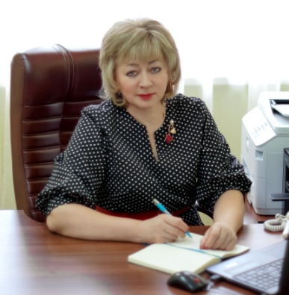
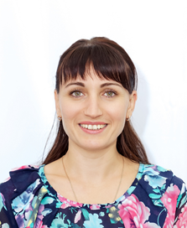
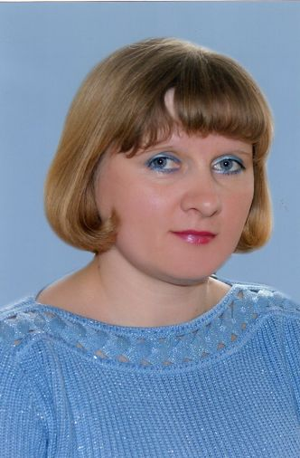
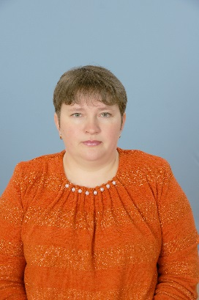
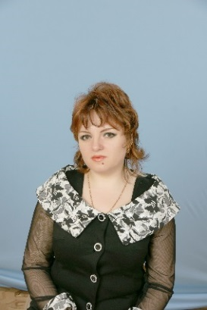
Команда проекта
Руководство проектом
Заказчик проекта
Руководитель проекта
Кулабухова Е.А.,
заведующий
Чеканова М.С.,
старший воспитатель
Рабочая группа проекта
Добрынина Н.Н.,
воспитатель
Дашевская Е.В.,
воспитатель
Чернова Е.Н.,
воспитатель

Slide 3
Карта текущего состояния процесса «Оптимизация процесса перемещения родителей (законных представителей) и посетителей внутри ДОУ»
1
ШАГ 1
ШАГ 2
ШАГ 3
2
ВХОД
Посетители/родители
Входит на территорию ДОУ
Посетители/родители
Ищет вход в здание.
Входит в здание
(1-2 мин.)
Вахтер
Встречает посетителя, выясняет цель визита, регистрирует в журнале посещений, объясняет как найти нужный объект
(2-3 мин.)
3
ШАГ 4
ШАГ 5
Посетители/родители
Поиск нужного объекта
(4-6 мин.)
Посетители/родители
Нашел нужный объект
(1-2 мин.)
ВЫХОД
1
Отсутствие в здании ДОО навигации, алгоритмов и визуализации образовательно-воспитательных пространств
Отвлечение сотрудников для ответов на вопросы
(где расположено и как найти)
Потеря времени родителей и посетителей ДОУ при поиске нужного помещения
2
ВПП = 8 - 13 мин.
3

Slide 4
Пирамида проблем процесса
«Оптимизация процесса перемещения родителей (законных представителей) и посетителей внутри ДОУ»
Не выявлены
Федеральный
1. Отсутствие в здании ДОО навигации, алгоритмов и визуализации образовательно-воспитательных пространств
2.Отвлечение сотрудников для ответов на вопросы (где расположено и как найти)
3.Потеря времени родителей и посетителей ДОУ при поиске нужного помещения
Не выявлены
Региональный
2
1
3
Уровень ОО

Slide 5
Анализ проблем процесса «Оптимизация процесса перемещения родителей (законных представителей) и посетителей внутри ДОУ»
Проблема
Решение
Экономия времени, мин.
Отсутствие в здании ДОО навигации, алгоритмов и визуализации образовательно-воспитательных пространств
Формирование лидерской команды
Создание эскизов табличек и указателей
-
Отвлечение сотрудников для ответов на вопросы (где расположено и как найти)
Размещении информации о поэтажном размещении помещений в ДОУ на центральном входе
1-1
Потеря времени родителей и посетителей ДОУ при поиске нужного помещения
Размещение табличек на дверях помещений внутри ДОУ и указателей по этажам
3-4

Slide 6
Карта целевого состояния процесса «Оптимизация процесса перемещения родителей (законных представителей) и посетителей внутри ДОУ»
ШАГ 1
ШАГ 2
ШАГ 3
ВХОД
Посетители/родители
Входит на территорию ДОУ
Посетители/родители
Ищет вход в здание.
Входит в здание
(1-2 мин.)
Вахтер
Встречает посетителя, выясняет цель визита, регистрирует в журнале посещений, объясняет как найти нужный объект
(1-2 мин.)
ШАГ 4
ШАГ 5
ВЫХОД
Посетители/родители
Поиск нужного объекта
(1-2 мин.)
Посетители/родители
Нашел нужный объект
(1-2 мин.)
ВПП = 4 - 8 мин.
Экономия = 4 - 5 мин.

Slide 7
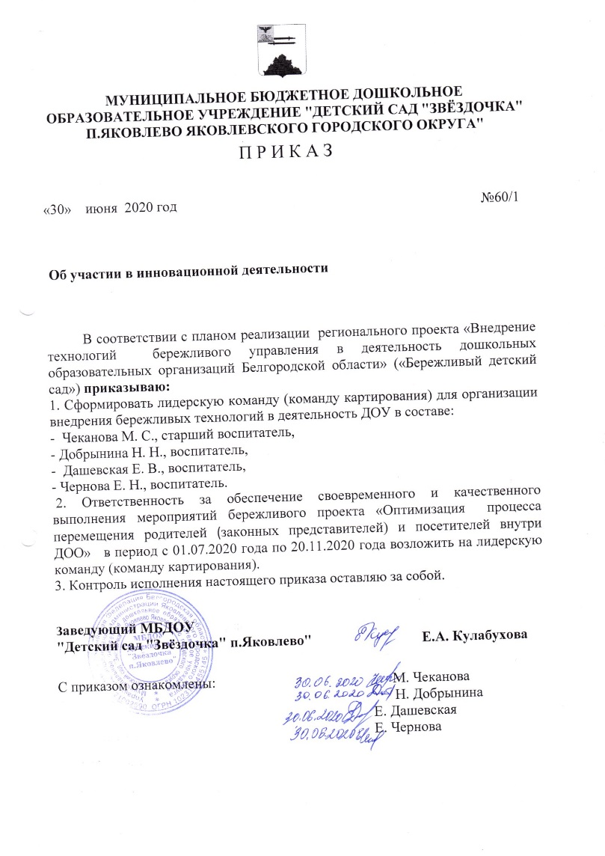
Достигнутые результаты (было и стало)
БЫЛО | СТАЛО
Отсутствие в здании ДОО навигации, алгоритмов и визуализации образовательно-воспитательных пространств | Приказ о формировании лидерской команды

Slide 8
БЫЛО | СТАЛО
Отсутствие в здании ДОО навигации, алгоритмов и визуализации образовательно-воспитательных пространств | Разработка эскизов табличек и указателей

Slide 9
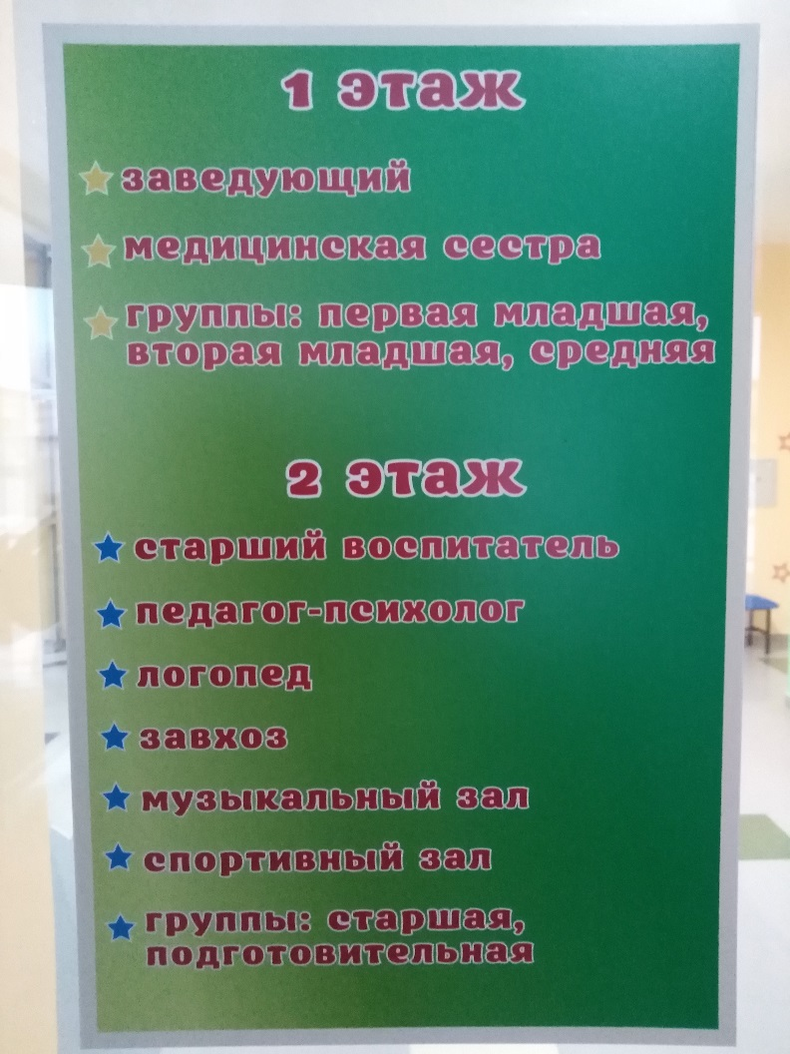
БЫЛО | СТАЛО
Отвлечение сотрудников для ответов на вопросы (где расположено и как найти) | Размещение информации о поэтажном размещении помещений в ДОУ на центральном входе

Slide 10
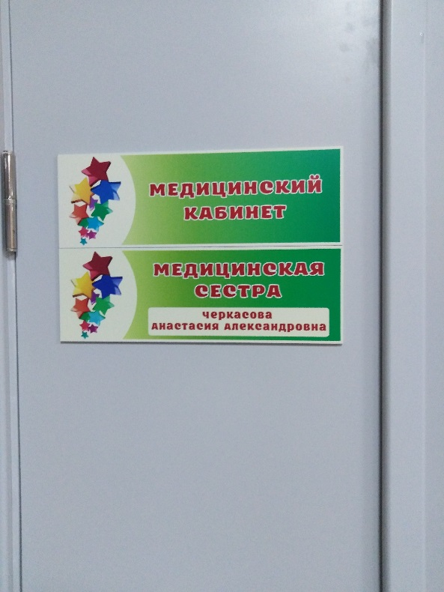
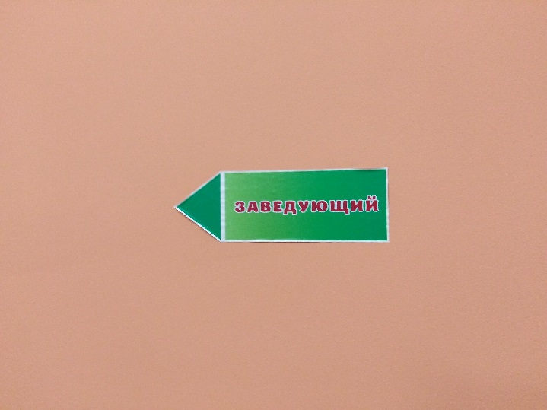
БЫЛО | СТАЛО
Потеря времени родителей и посетителей ДОУ при поиске нужного помещения | Размещение табличек на дверях помещений внутри ДОУ и указателей по этажам
Длительность процесса – 13 мин | Длительность процесса – 8 мин
«Оптимизация процесса перемещения родителей (законных представителей) и посетителей внутри ДОУ» с 13 мин до 8 мин.

